Slide 1
Lenguajes de marca y sistemas de información
UD04: Diseño web con CSS. Diseño responsive. Accesibilidad
Tema 1: Flexbox
CIFP a Carballeira – Marcos Valcárcel
Antonio Muñoz Rubio

Slide 2
Sistemas de diseño en CSS
El diseño y posicionamiento de una página se controla con los atributos display y position
Durante mucho tiempo se utilizó el posicionamiento flotante (propiedad float) para articular el diseño de una página, aunque originalmente no fuese su cometido
Con CSS3 se desarrollan dos sistemas de posicionamiento: flexbox y grid layout:
display: flex;
display: grid;
Estos sistemas añaden un extenso conjunto de propiedades CSS que se pueden aplicar a las cajas, dependiendo del papel que desempeñan en el diseño (contenedor o un elemento dentro de un contendor)

Slide 3
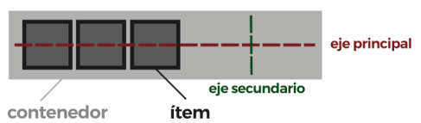
Flexbox
Flexbox es un sistema de elementos flexibles en los que los elementos HTML son automáticamente adaptados y colocados en el que es más fácil personalizar los diseños
Flexbox se adapta mejor a diseños donde el contenido se distribuía en un solo eje. Dentro de ese eje, permite indicar como se tiene que distribuir el contenido

Slide 4
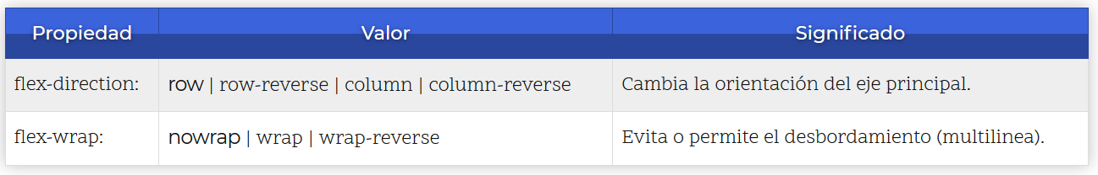
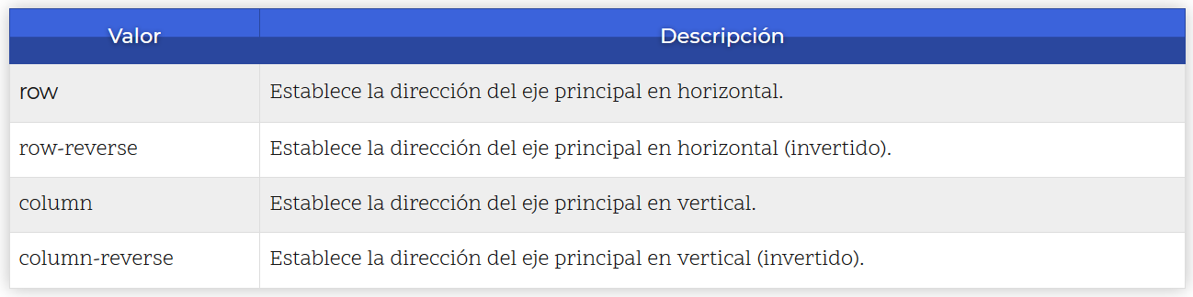
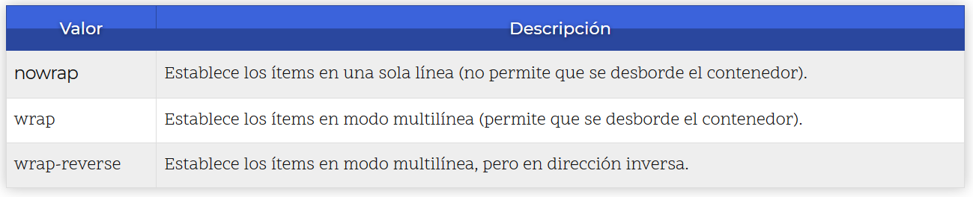
Dirección y desbordamiento

Slide 5
Dirección y desbordamiento
<!DOCTYPE html>
<html>
<head>
<style>
#contenedor{
background: #CCC;
height: 600px;
display: flex;
flex-direction: row;
flex-wrap: wrap;
}
.item {
margin: 10px;
width: 100px;
height: 100px;
background: red;
color: white;
text-align: center;
}
</style>
</head>
<body>
<div id="contenedor"> <!-- contenedor flex -->
<div class="item item-1">1</div> <!-- cada uno de los ítems flexibles -->
<div class="item item-2">2</div>
<div class="item item-3">3</div>
<div class="item item-4">4</div>
<div class="item item-5">5</div>
<div class="item item-6">6</div>
<div class="item item-7">7</div>
<div class="item item-8">8</div>
<div class="item item-9">9</div>
</div>
</body>
</html>

Slide 6
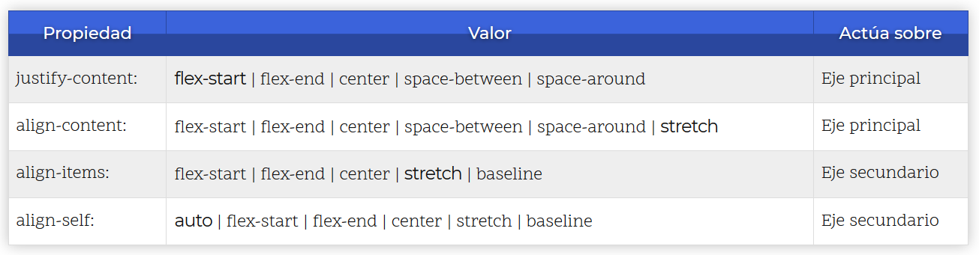
Propiedades

Slide 7
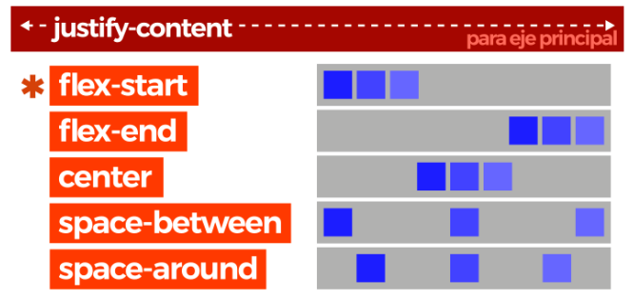
Justify-content

Slide 8
Justify-content
<!DOCTYPE html>
<html>
<head>
<style>
#contenedor{
background: #CCC;
height: 600px;
display: flex;
flex-direction: row;
flex-wrap: wrap;
justify-content: space-between;
}
.item {
margin: 10px;
width: 100px;
height: 100px;
background: red;
color: white;
text-align: center;
}
</style>
</head>
<body>
<div id="contenedor"> <!-- contenedor flex -->
<div class="item item-1">1</div> <!-- cada uno de los ítems flexibles -->
<div class="item item-2">2</div>
<div class="item item-3">3</div>
<div class="item item-4">4</div>
<div class="item item-5">5</div>
<div class="item item-6">6</div>
<div class="item item-7">7</div>
<div class="item item-8">8</div>
<div class="item item-9">9</div>
</div>
</body>
</html>

Slide 9
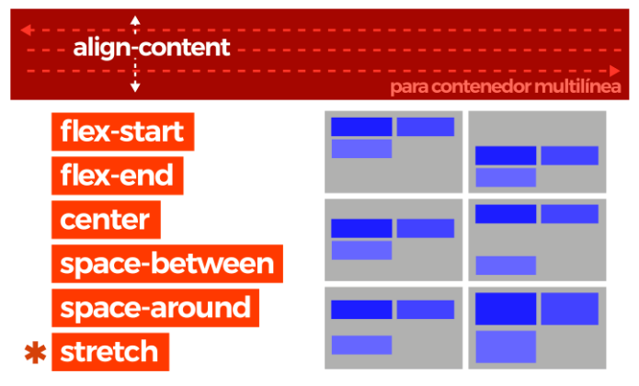
Align-content
Solo se aplica a contenedores con múltiples líneas que tengan definida la propiedad flex-wrap: wrap;

Slide 10
Align-content
<!DOCTYPE html>
<html>
<head>
<style>
#contenedor{
background: #CCC;
height: 600px;
display: flex;
flex-direction: row;
flex-wrap: wrap;
justify-content: space-between;
align-content: flex-end;
}
.item {
margin: 10px;
width: 100px;
height: 100px;
background: red;
color: white;
text-align: center;
}
</style>
</head>
<body>
<div id="contenedor"> <!-- contenedor flex -->
<div class="item item-1">1</div> <!-- cada uno de los ítems flexibles -->
<div class="item item-2">2</div>
<div class="item item-3">3</div>
<div class="item item-4">4</div>
<div class="item item-5">5</div>
<div class="item item-6">6</div>
<div class="item item-7">7</div>
<div class="item item-8">8</div>
<div class="item item-9">9</div>
</div>
</body>
</html>

Slide 11
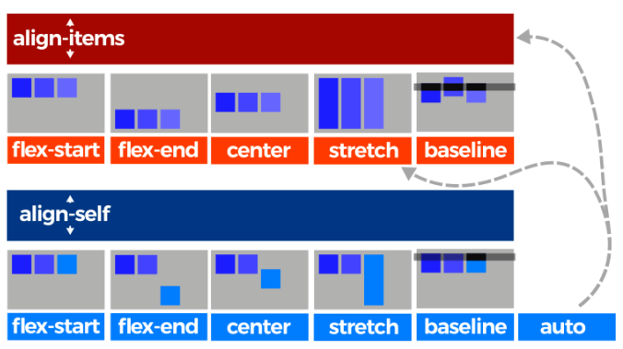
Align-items y Align-self
align-items: Se define en el contenedor, ajusta todos los elementos hijo
align-self: Se define en un elemento hijo en particular

Slide 12
Align-items y Align-self
<!DOCTYPE html>
<html>
<head>
<style>
#contenedor{
background: #CCC;
height: 600px;
display: flex;
flex-direction: row;
flex-wrap: wrap;
justify-content: flex-start;
align-items:flex-end;
}
.item {
margin: 10px;
width: 100px;
height: 100px;
background: red;
color: white;
text-align: center;
}
.item-1 {
align-self: center;
}
</style>
</head>
<body>
<div id="contenedor"> <!-- contenedor flex -->
<div class="item item-1">1</div> <!-- cada uno de los ítems flexibles -->
<div class="item item-2">2</div>
<div class="item item-3">3</div>
<div class="item item-4">4</div>
<div class="item item-5">5</div>
<div class="item item-6">6</div>
<div class="item item-7">7</div>
<div class="item item-8">8</div>
<div class="item item-9">9</div>
</div>
</body>
</html>

Slide 13
Orden de los ítems
order → modifica y establece el orden de los ítems según secuencia numérica
Por defecto el order es 0, si indicamos un order con un valor numérico, irá recolocando los ítems según su número, colocando antes los ítems con número más pequeño (incluso valores negativos) y después los ítems con números más altos
De esta forma podemos recolocar fácilmente los ítems incluso utilizando media queries o responsive design

Slide 14
Align-items y Align-self
<!DOCTYPE html>
<html>
<head>
<style>
#contenedor{
background: #CCC;
height: 600px;
display: flex;
flex-direction: row;
flex-wrap: wrap;
justify-content: flex-start;
align-items:flex-end;
}
.item {
margin: 10px;
width: 100px;
height: 100px;
background: red;
color: white;
text-align: center;
}
.item-1 {
align-self: center;
}
.item-5 {
align-self: flex-start;
order: -1;
}
</style>
</head>
<body>
<div id="contenedor"> <!-- contenedor flex -->
<div class="item item-1">1</div> <!-- cada uno de los ítems flexibles -->
<div class="item item-2">2</div>
<div class="item item-3">3</div>
<div class="item item-4">4</div>
<div class="item item-5">5</div>
<div class="item item-6">6</div>
<div class="item item-7">7</div>
<div class="item item-8">8</div>
<div class="item item-9">9</div>
</div>
</body>
</html>

